Slide 1

App Inventor 创意趣味编程
第二课 点名神器

Slide 2
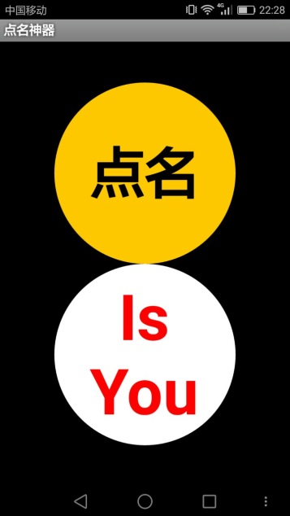
本章目标
App Inventor 创意趣味编程
程序设计思想的初步了解
通过 App Inventor 组件来设计自己的APP
屏幕、按钮、音效、文本语音转换器、加速度传感器等组件的应用
使用“逻辑设计”编辑器来定义组件行为

Slide 3
App Inventor 创意趣味编程
点名神器- 案例展示

Slide 4
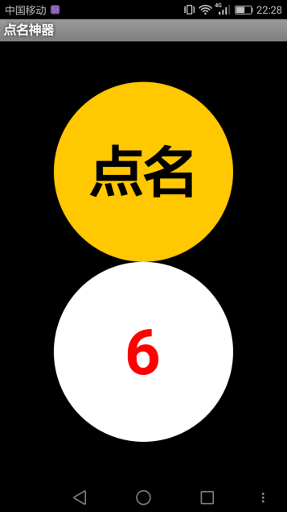
展示与分析
(a)初始界面
(b)学号显示
图7-1 初始界面 图7-2释义、单词都隐藏界面

Slide 5
App Inventor 创意趣味编程
点名神器– 组件设计

Slide 6
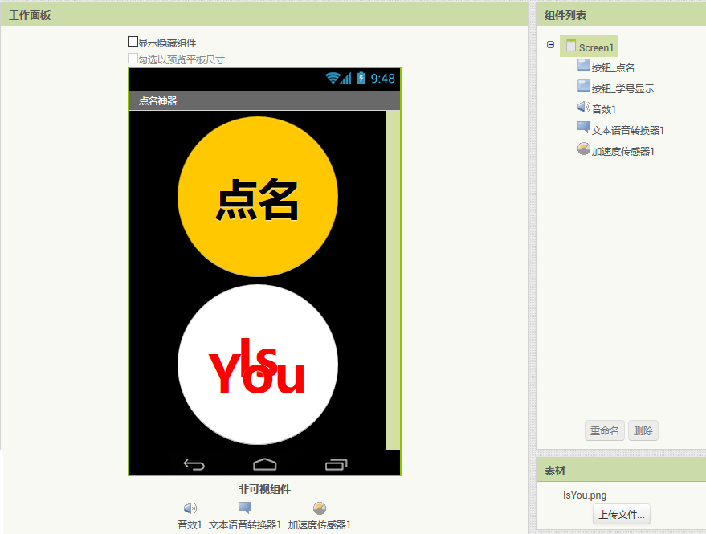
组件设计

Slide 7
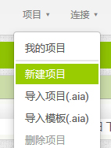
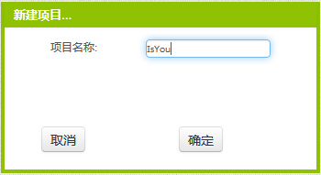
新建项目
登录开发网站，点击“项目”菜单中的“新建项目”，创建一个新项目“IsYou”。
项目名称是以字母开头的字母、数字和下划线的组合，要求“见名知意”，这样才能“一目了然”！尽管是中文版，但目前项目名称还不支持中文。

Slide 8
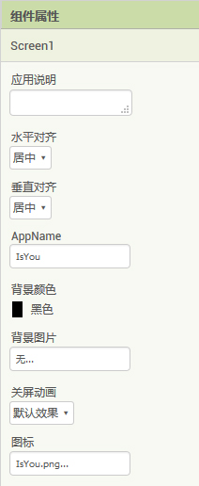
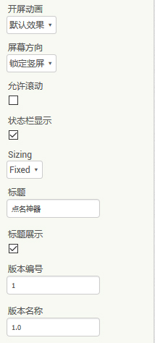

设置组件属性_Screen
在 App Inventor 中，每一个APP 都至少有一个Screen 组件。在新建项目时就缺省建立了一个Screen1 组件，这是后面应用开发的基础。
屏幕界面功能按键

Slide 9
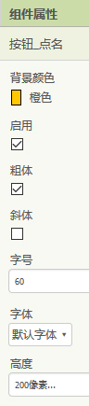
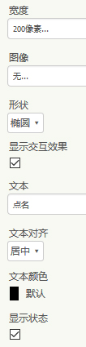
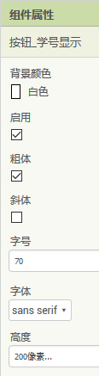
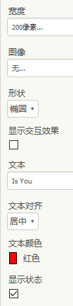
设置组件属性_按钮
按钮可以感知用户的触摸，用户通过触摸按钮来完成应用中的某些动作。
“点名按钮”属性设置
“学号显示按钮”属性设置

Slide 10
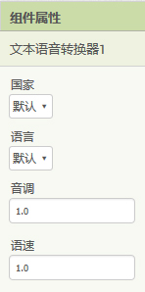


设置组件属性_文本语音转换器
“文本语音转换器”可以让设备将文字用语音念读出来。
需要注意的是，“文本语音转换器”组件默认调用的是安卓的Pico TTS引擎（TTS也即Text To Speech，“从文本到语音”），但是该引擎不支持中文，目前常用的中文引擎有百度语音助手、讯飞语音+，可以应用商店下载安装。
“文本语音转换器”属性
百度语音助手
讯飞语音+

Slide 11
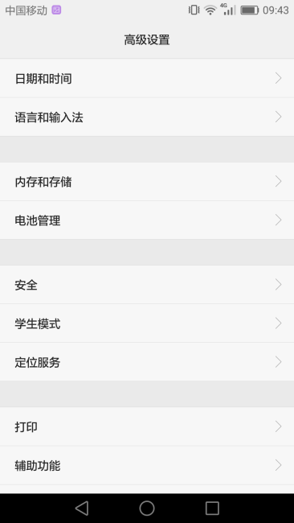
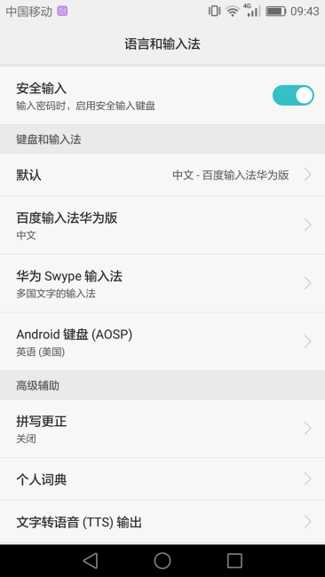
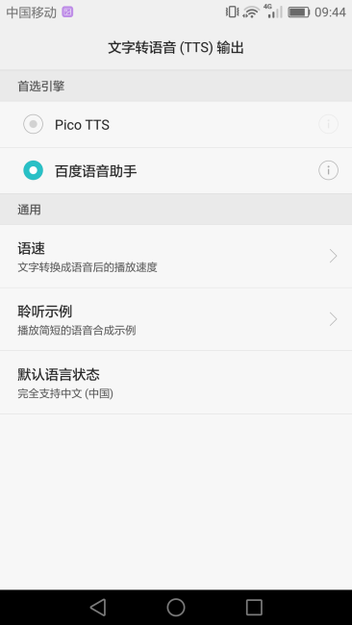
中文语音引擎安装方法
安装方法：点击“设置”——“高级设置”——“语言和输入法”——“文字转语音输出”，在首选引擎中选择“百度语音助手”即可，如图2-14所示。由于Android手机不同厂商对系统的定制，不同手机安装方法可能略有不同。

Slide 12
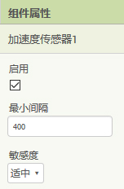
中文语音引擎安装方法
“加速度传感器”组件用于检测是否摇晃了手机，本例属性使用默认值。
“加速度传感器”属性

Slide 13
App Inventor 创意趣味编程
点名神器– 行为逻辑设计

Slide 14
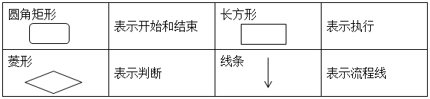
流程图
流程图是对解决问题的方法、思路或算法的一种描述，一般以特定的图形符号加上说明来表示的。

Slide 15
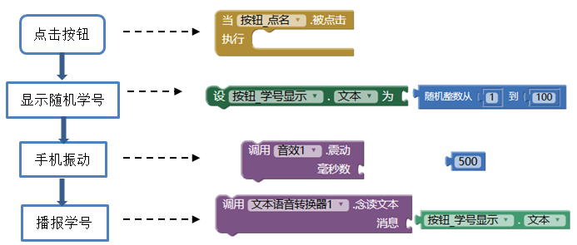
流程图助力程序编写
这种自上而下依次执行的程序结构称为顺序结构程序。

Slide 16
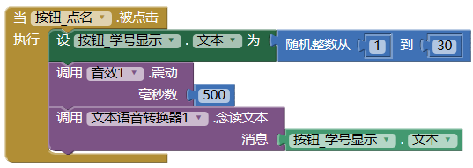
“点名神器”按钮点击事件处理

Slide 17
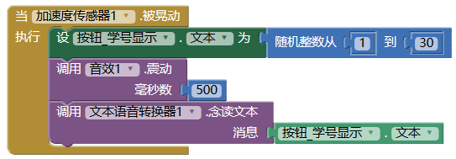
“点名神器”摇晃手机事件处理

